Slide 1
【年末調整】従業員配布マニュアル
Ver. 1.0

Slide 2




はじめに
■ 本マニュアルの目的
本マニュアルは、従業員配布用マニュアルです。
企業の管理者様から従業員の方々へ、HRMOS年末調整の利用方法をご案内することを目的に作成されました。管理者様に設定していただいた内容により、従業員の方が利用する項目や機能が異なりますので、必要部分のみ残してスライドを削除するなど、自社用にカスタマイズをしてご利用ください。
企業管理者様
従業員
従業員
従業員

Slide 3
目次
■ ページ
1. ログイン・アプリダウンロード
1-1. ログイン・パスワード変更
1-2. アプリダウンロード
2. 年末調整のアンケート回答
2-1.回答入力・画面の移動
2-2.ファイル添付（保険料控除・住宅ローン控除）
2-3. 回答確認・提出
2-4. 修正依頼・確認完了の通知

Slide 4
1. ログイン アプリダウンロード

Slide 5

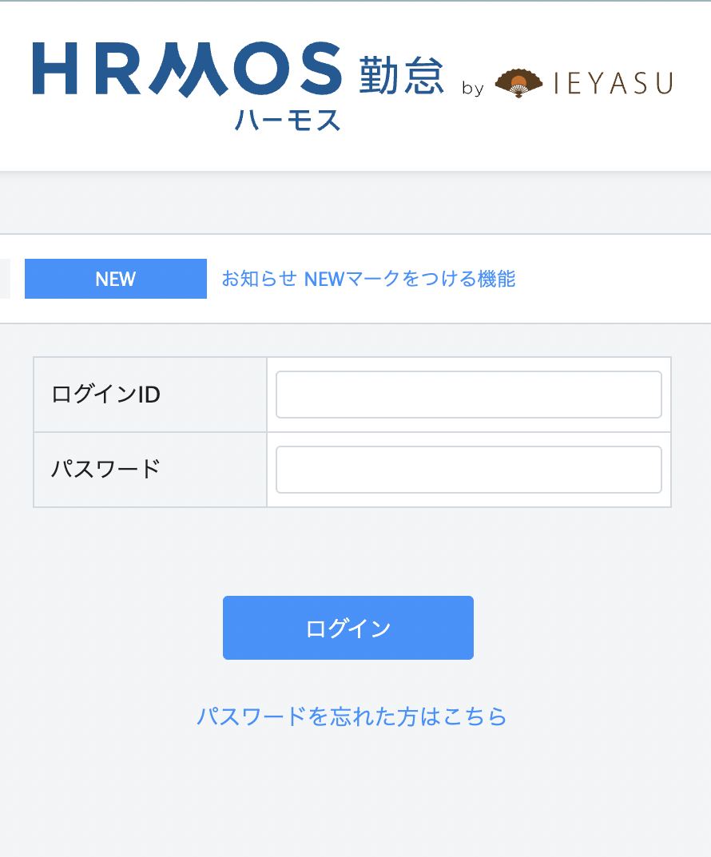
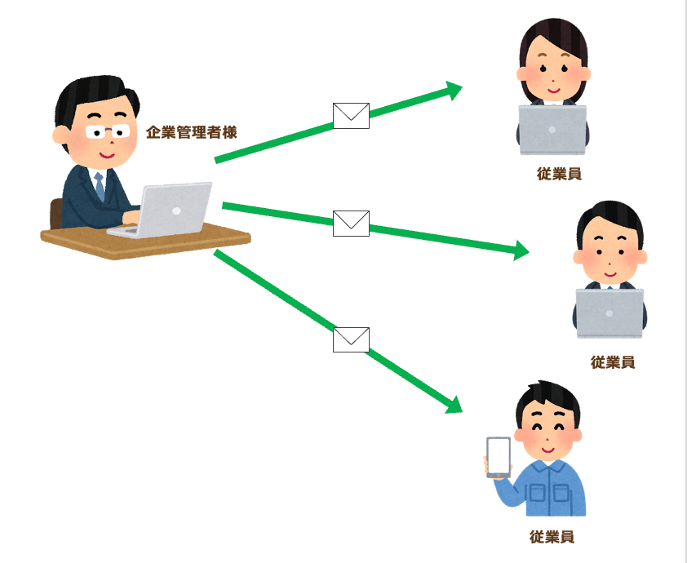
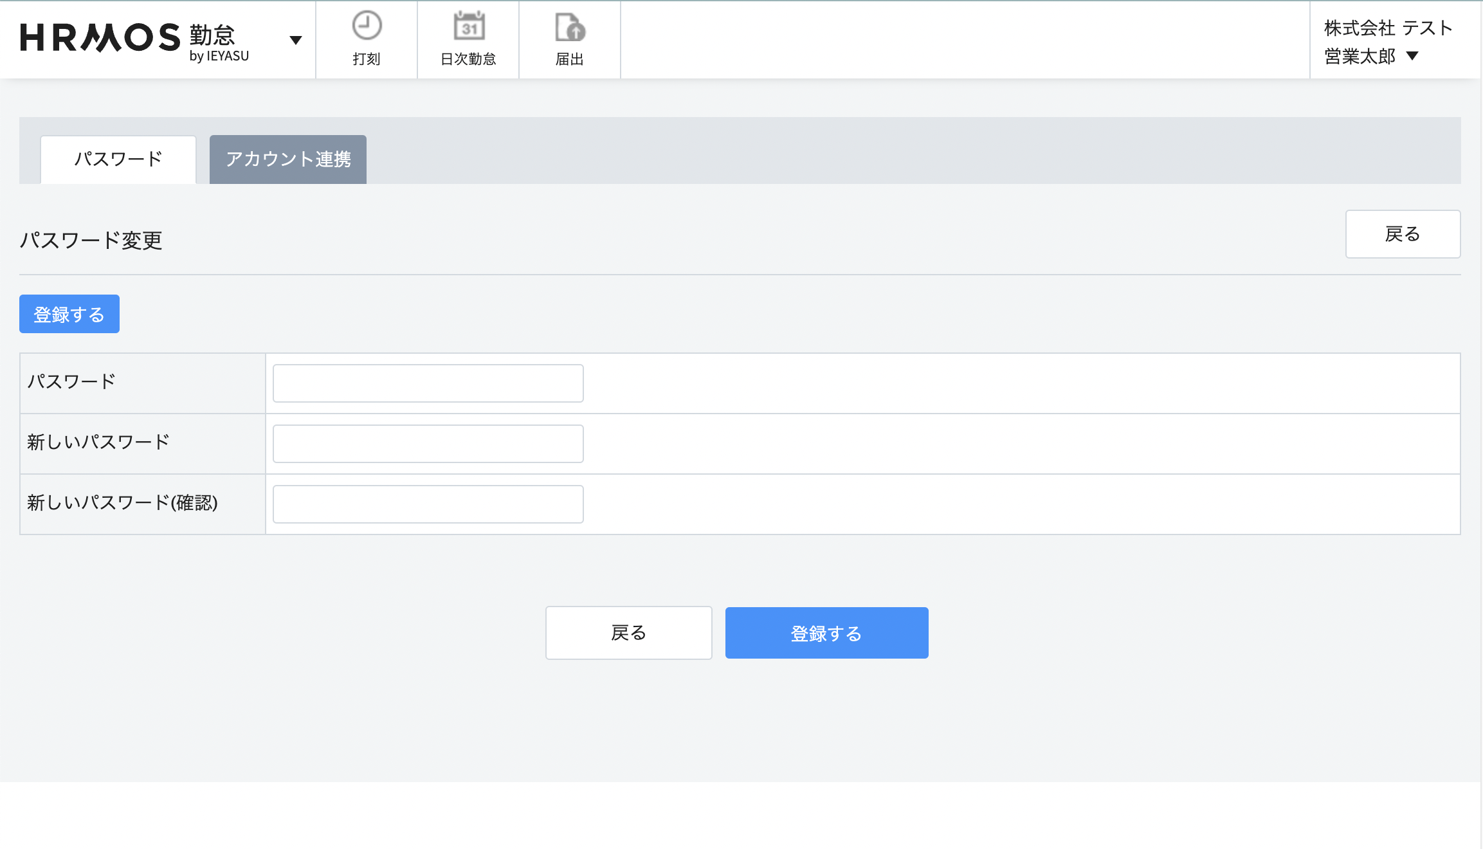
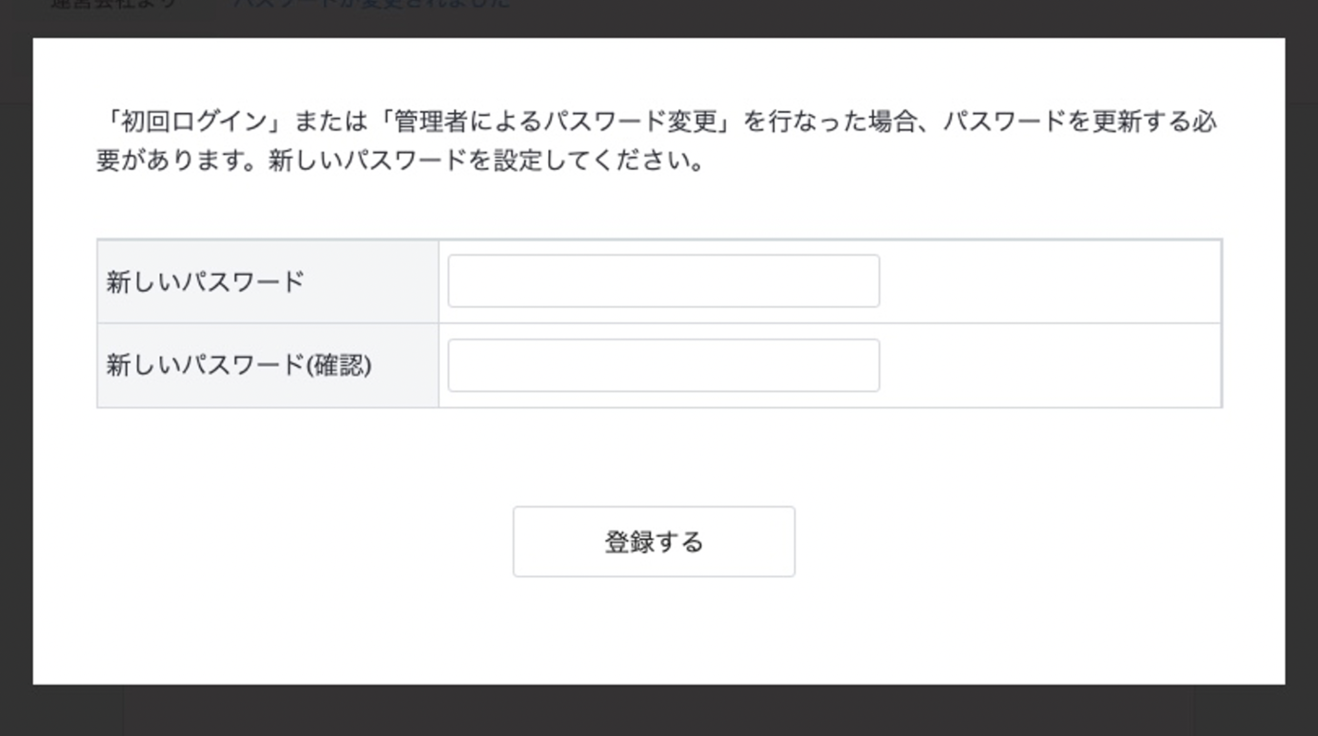
1-1. ログイン・パスワード変更
まずはシステムへのログインをお願いします。また、初期設定として担当者が各社員のパスワードを設定していますので、任意のパスワードへの変更をお願いします。
HRMOS勤怠へログインするための情報を、担当者よりメールでお送りしました。
PC・スマホ・タブレットなどからログインURLにアクセスし、「ログインID」、「パスワード」を入力してHRMOS勤怠へログインします。
※HRMOS年末調整は、HRMOS勤怠システムへ含まれる機能です。勤怠システムからログイン後、年末調整の機能をご利用可能となります。
これでログインは完了です。
パスワードを変更するには右上のメニューより「アカウント設定」を選択します。
現在のパスワードと新しいパスワードを入力し「登録する」ボタンを
押下します。
以上で新しいパスワードへの変更が完了しました。
※管理者が設定している場合は、
上記の操作と別途に、
パスワード変更の画面が自動的に
表示される場合があります。
その場合は、新しいパスワードのみ
入力し「登録する」ボタンを
押下します。

Slide 6
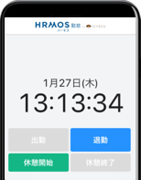

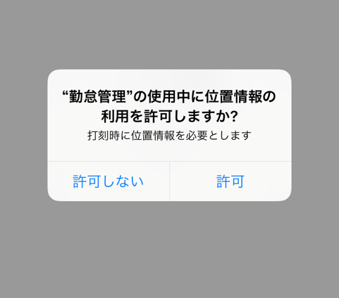
1-2. アプリダウンロード
スマートフォンやタブレット端末はWEBブラウザでアクセスする他、アプリを利用するこも可能です。アプリを利用することで、入力や通知確認をスムーズに行えます。
「App Store」もしくは「Google Play
ストア」から
【利用者用】勤怠管理「HRMOS勤怠」
アプリをダウンロードします。
HRMOS勤怠
利用者用アプリ
「1-1. ログイン・パスワード変更」で利用した、ログイン情報を入力しログインをします。
以上で、スマートフォンやタブレットから年末調整の入力準備が完了しました。
端末から位置情報を求めるメッセージが出ますが、勤怠システムの打刻機能を利用する場合は、必ず位置情報の利用を許可してください。
※勤怠システムを利用せず年末調整システムのみ利用する場合は、位置情報の利用許可は不要です。

Slide 7
2. 年末調整のアンケート回答

Slide 8
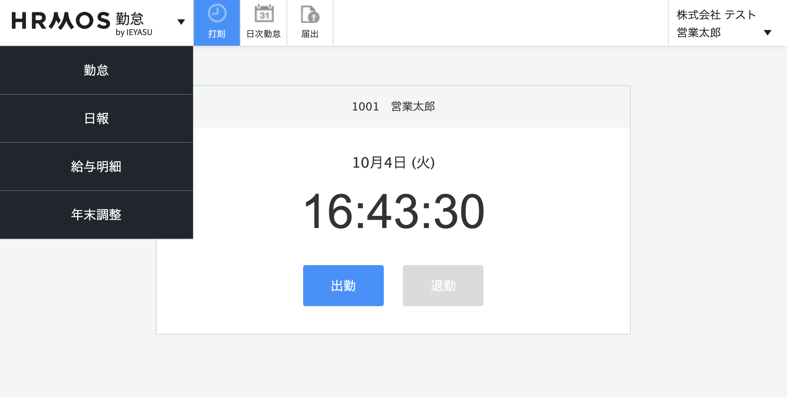
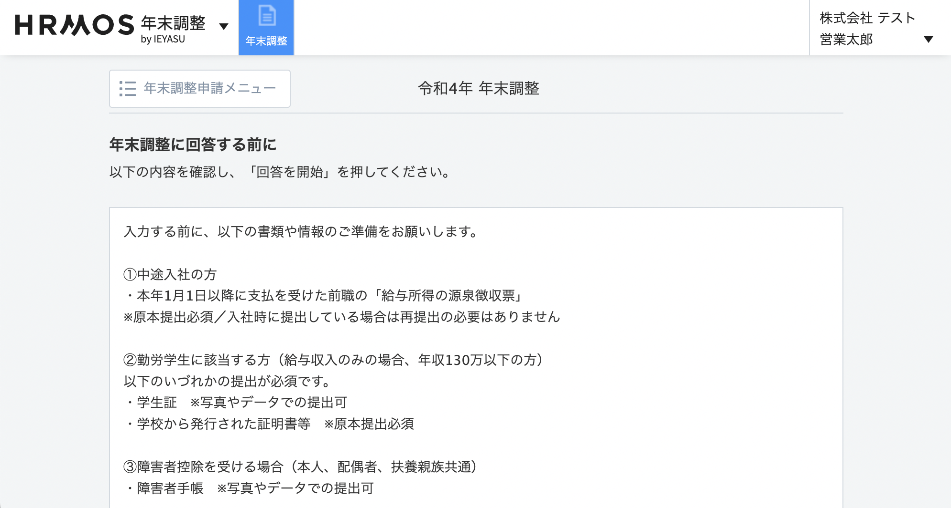
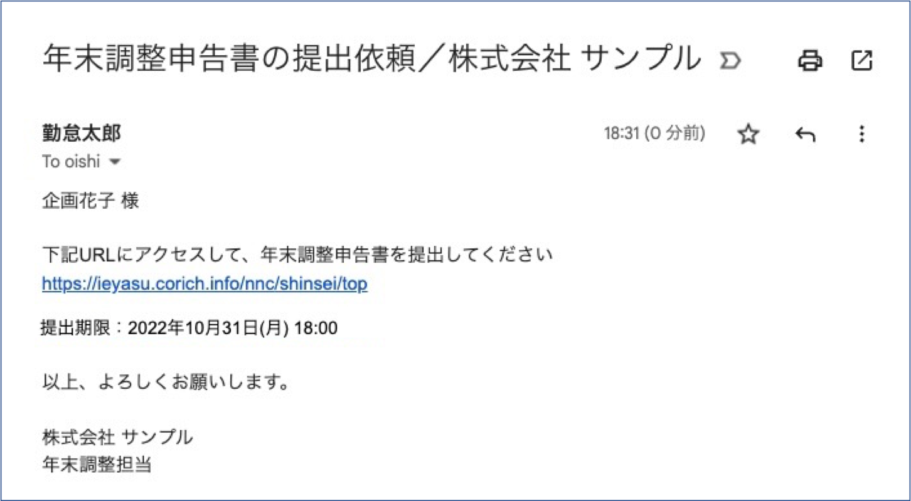
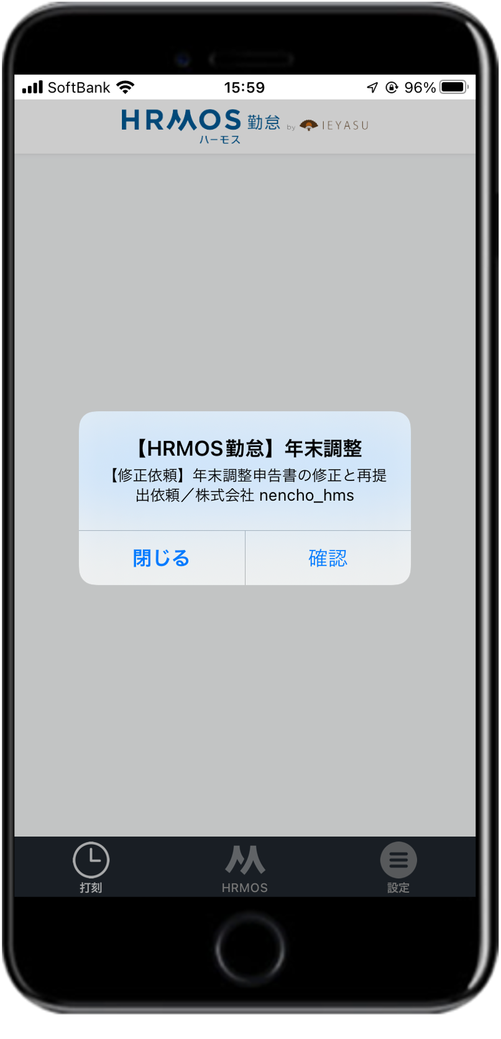
２-1. 回答入力・画面の移動（1/2）
ログイン後、年末調整申請フォーム（上部ロゴメニュー > 「年末調整」 > 上部メニュー > 「年末調整」）から、年末調整申告書の情報をアンケート形式で入力することができます。
左上のメニューから「年末調整」を選択します。
上部メニュー「年末調整」を選択します。
年末調整申請フォーム
管理者から依頼後、
年末調整申告書の情報を入力することができる状態となります。
※未依頼の場合「年末調整の提出依頼はありません。」と表示されます。
アプリ利用の場合はプッシュ通知、
メールアドレスが登録済みの場合はメールにて、依頼を確認できます。

Slide 9
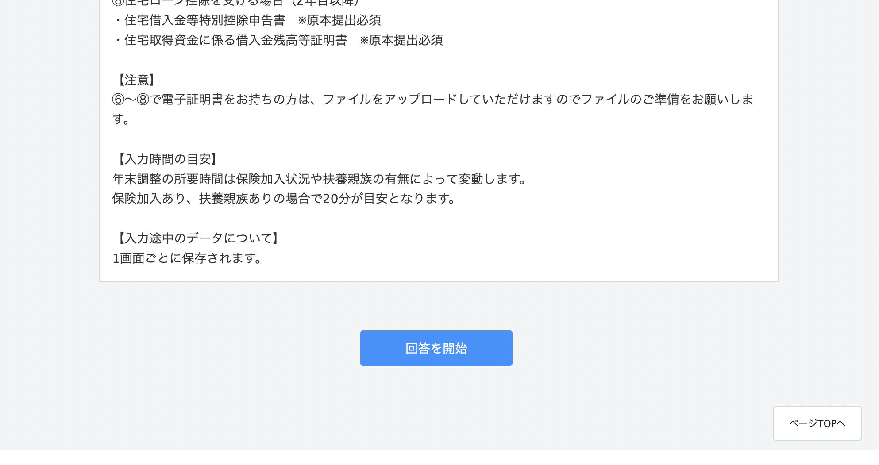
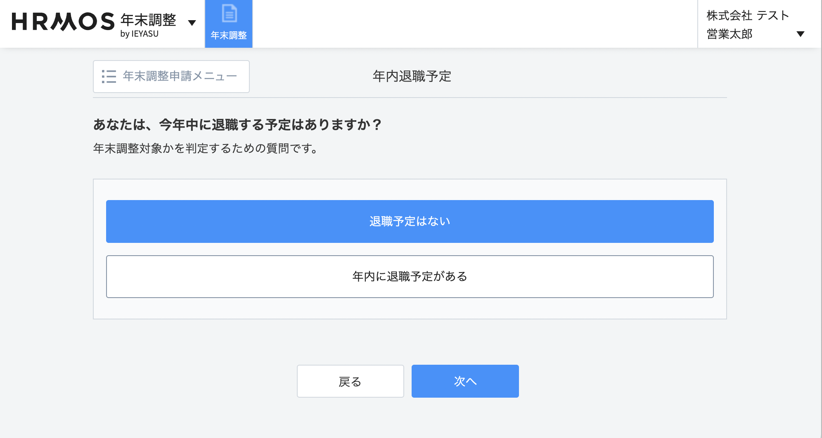
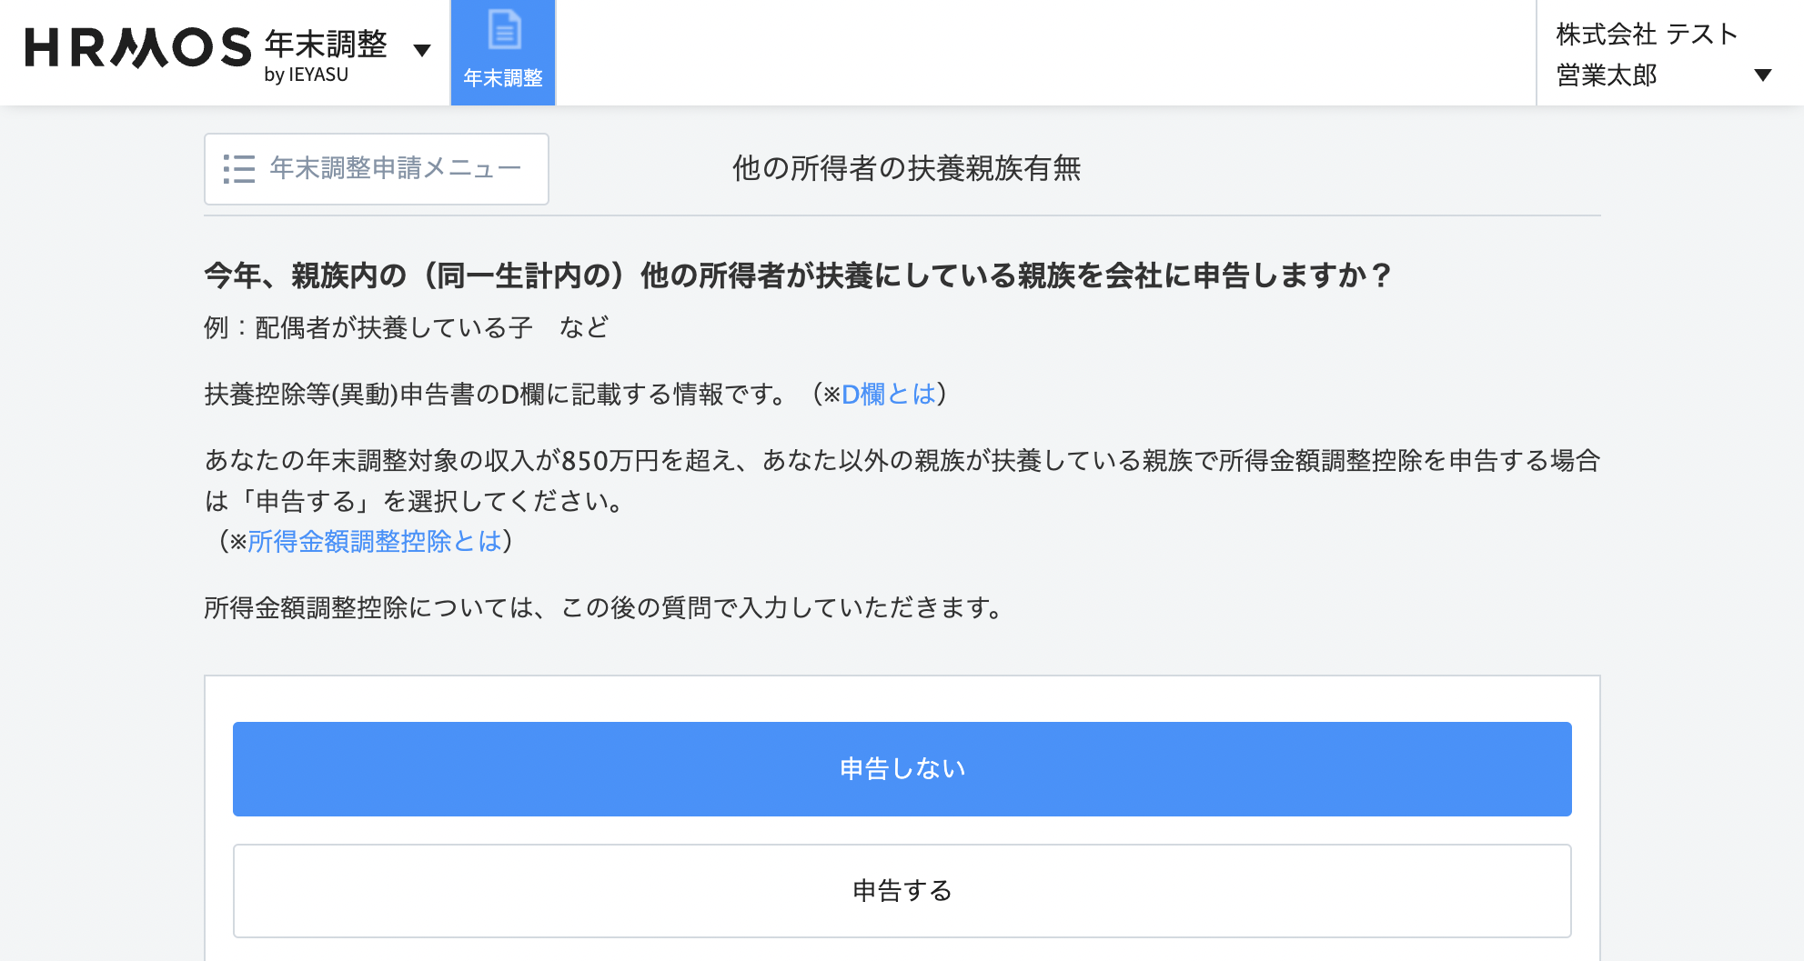
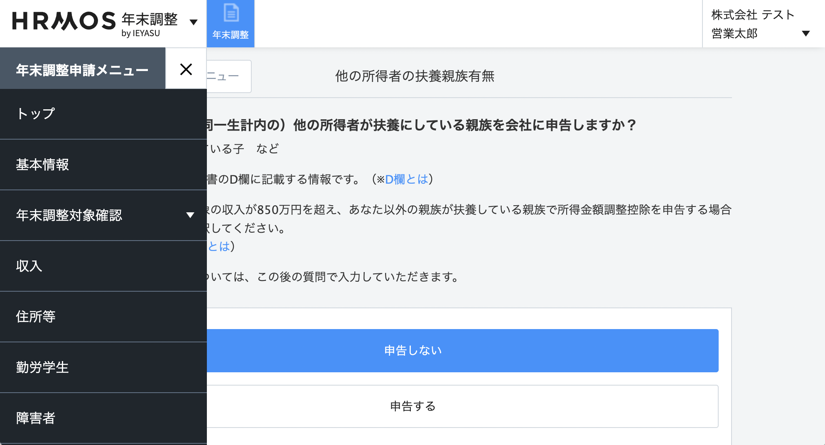
２-1. 回答入力・画面の移動（2/2）
画面ごとに質問が表示されますので、１つずつ回答していきます。
「次へ」をクリックすると、回答が保存され、次の画面へ進みます。
「年末調整に回答する前に」画面
必要書類や情報が案内されています。
案内確認後、「回答を開始」ボタンをクリックします。
画面ごとの質問へ回答を入力し、
画面下部の「次へ」ボタンをクリックします。
「次へ」ボタンをクリックした時点の回答が保存され、次の画面へ進みます。
「戻る」ボタンをクリックすると、一つ前の質問の画面が表示されます。
「年末調整申請メニュー」ボタン
現在表示中の質問より以前に回答済みの画面が、目次形式で表示されます。
任意の項目をクリックすると、該当の質問の画面まで戻って表示されます。

Slide 10
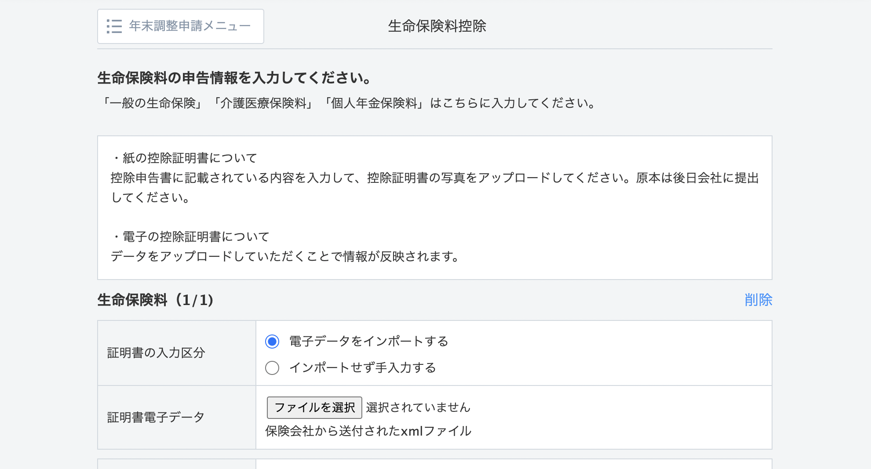
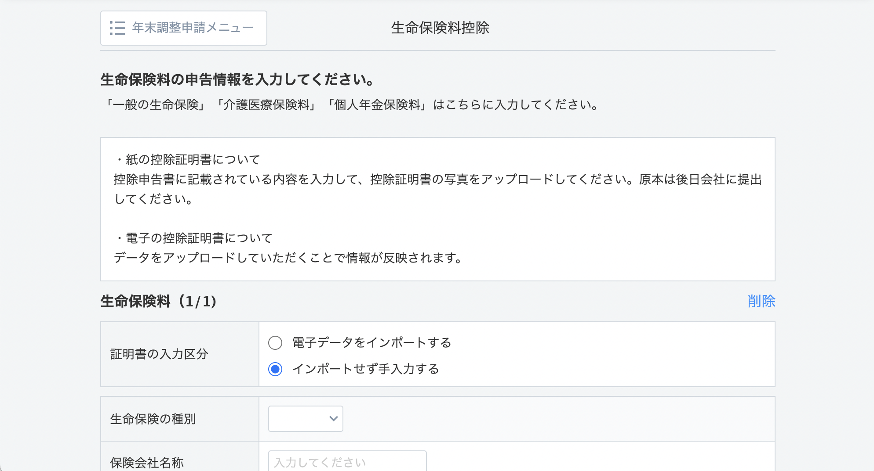
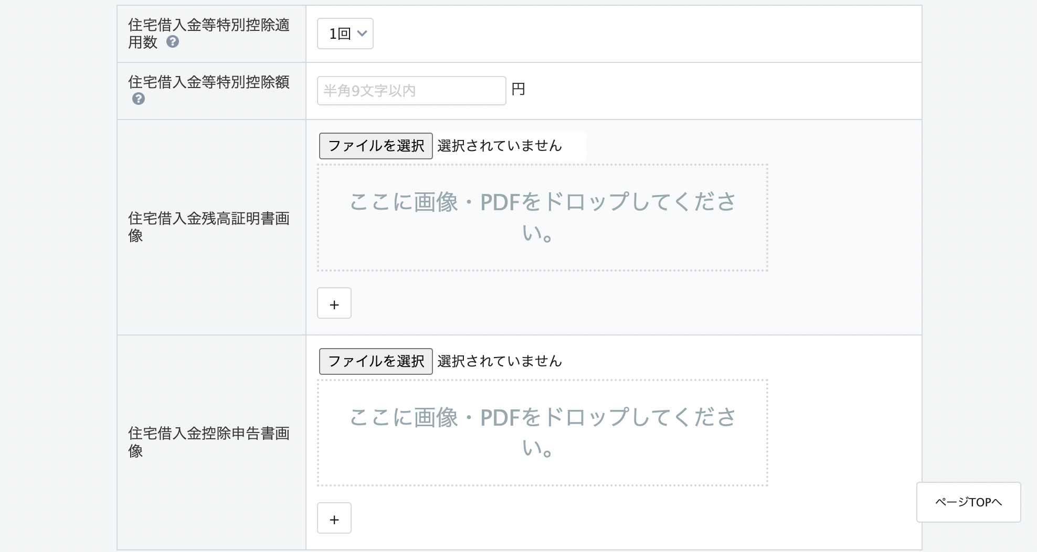
2-2.ファイル添付（保険料控除・住宅ローン控除）
控除を受ける保険料や住宅ローンがある場合、金額などの情報を入力します。
あわせて、控除証明書の電子データもしくは画像をアップロードしてください。
電子データの場合
保険会社やマイナポータルから取得した、電子控除証明書にて申告する場合の説明です。
「証明書の入力区分」にて「電子データをインポートする」選択後、ファイルをアップロードしてください。
金額等は自動で表示されます。
画像の場合
電子控除証明書ではなく、紙の証明書にて申告する場合の説明です。
「証明書の入力区分」にて「インポートせず手入力する」選択後、
画像をアップロードしてください。
金額等は手動入力が必要です。
※証明書の原本については、会社の指示にしたがってご提出をお願いいたします。
「住宅ローン控除」画面
HRMOS年末調整では、住宅ローンの証明書・申告書は画像のみアップロード可能です。
「残高証明書」と「控除申告書」の画像をそれぞれアップロードしてください。

Slide 11
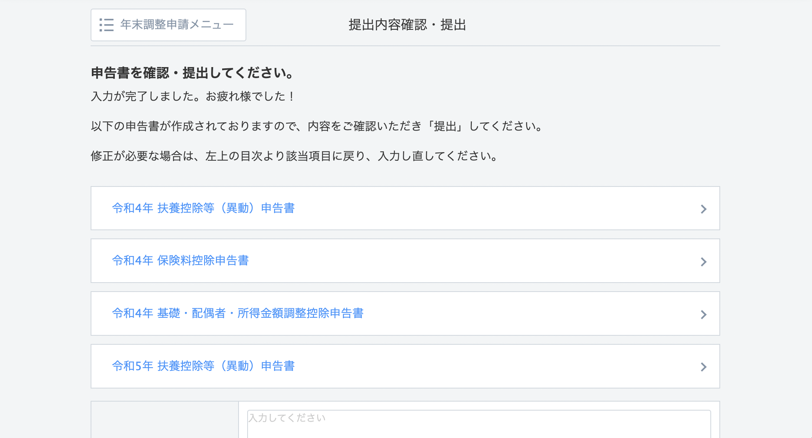
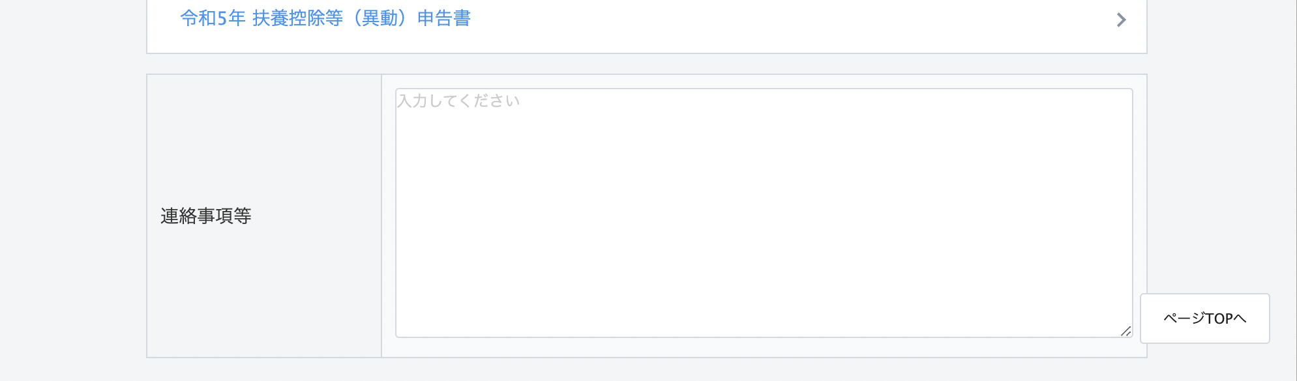
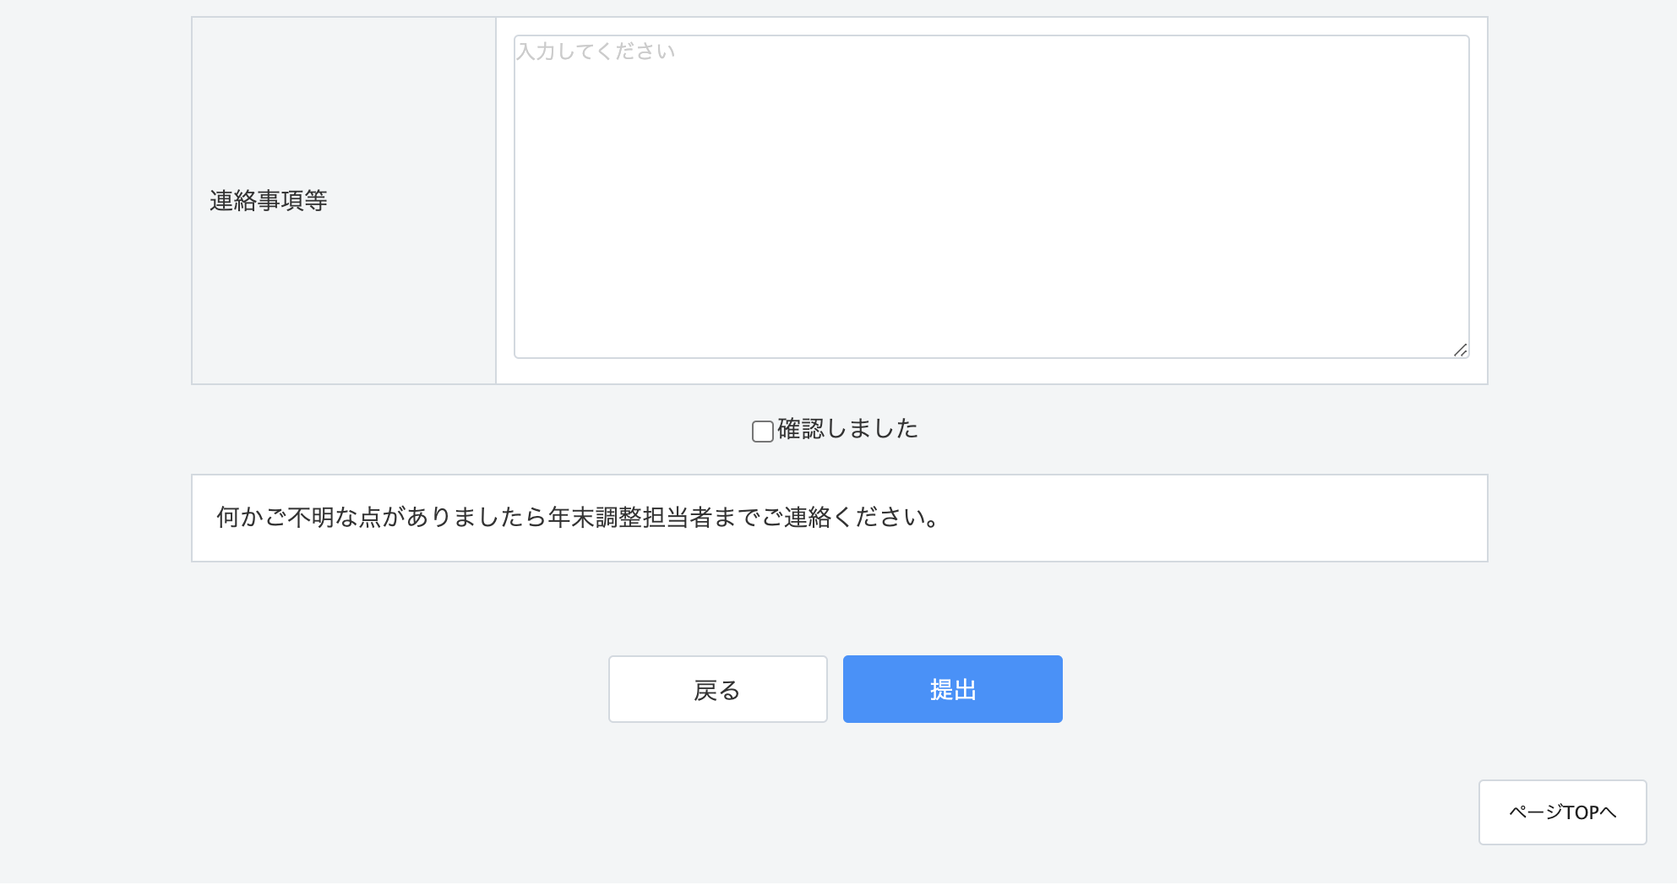
2-3. 回答確認・提出
最後の画面で、年末調整申告書の確認が可能です。
回答が正しく入力されていることを確認し、「提出」ボタンをクリックします。
申告書PDF
回答に応じて、年末調整申告書（最大4種）が自動生成されます。
書類名称をクリックすると、閲覧や保存が可能です。
回答内容の最終確認にご活用ください。
回答の修正の際は「年末調整申請メニュー」ボタンをクリックし、該当の質問の画面へ戻って再回答してください。
管理者への連絡事項があれば、
「連絡事項等」欄へ入力すると、
提出完了時に管理者へ通知されます。
確認・修正を完了してから、画面下部の「確認しました」へチェック後、「提出」ボタンをクリックします。
※「提出」ボタンクリック後は、
管理者から修正依頼がない限り
修正が不能となります。

Slide 12
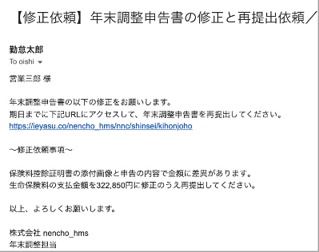
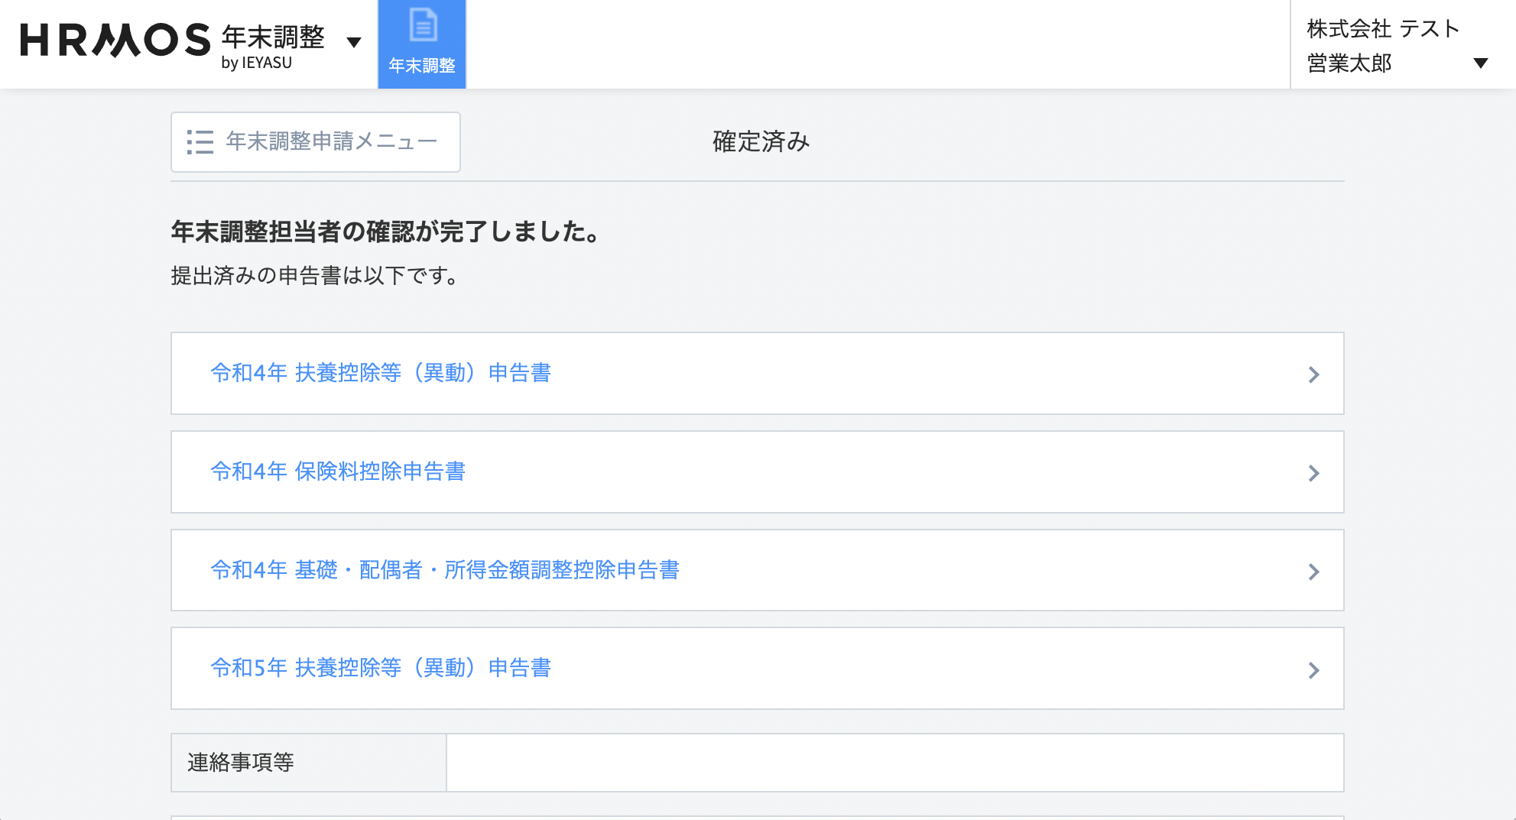
2-4. 修正依頼・確認完了の通知
提出内容に不備があった場合、アプリやメールに、管理者から修正依頼通知が届きます。
正しい情報が揃い、管理者が申告内容を確定させると、確認完了通知が届きます。
修正依頼通知
提出内容に不備があった場合、管理者から修正依頼通知が届きます。
通知に記載の管理者からの指示に従い、該当箇所を修正してから、
最後の画面で、再度「提出」ボタンをクリックして、
提出を完了してください。
確認完了
正しい情報が揃い、管理者が提出内容を確定させると、確認完了通知が届きます。
以上で、社員の皆様の操作は完了となります。

